Slide 1

社团财务报销流程
社团管指委财务部
2026年3月

Slide 2
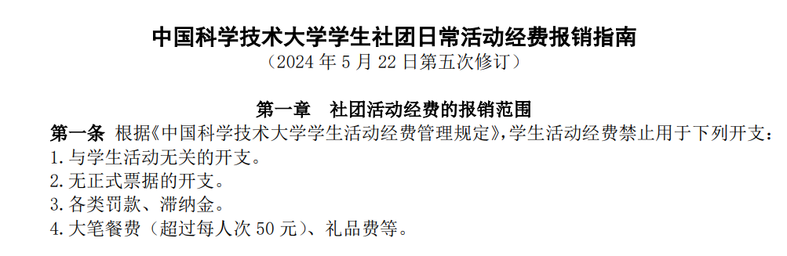
参考文件
遇到问题先查工作手册！！！

Slide 3
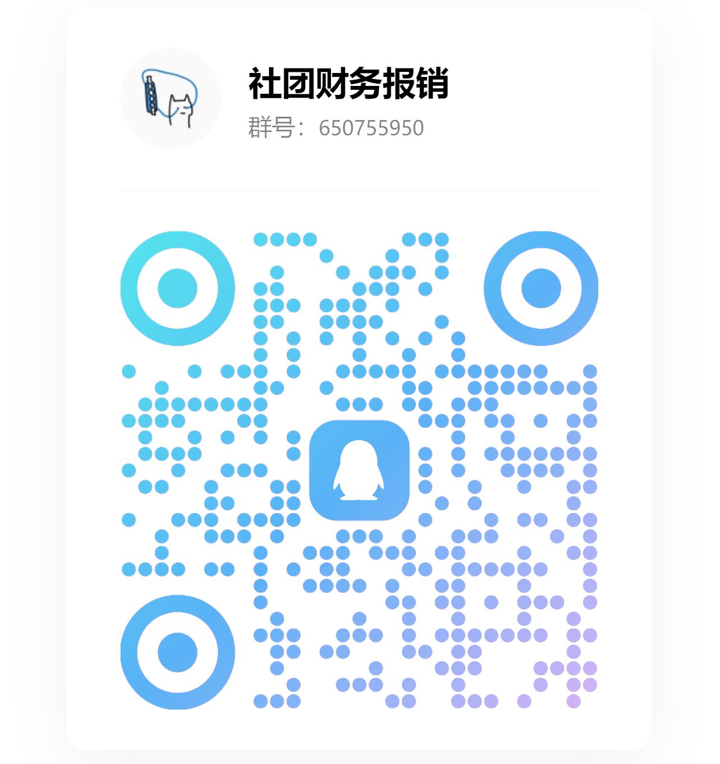
社团财务报销群
请社团的财务负责人务必加入此群聊，并按要求把群昵称改为“社团+姓名”，感谢配合！

Slide 4

报销材料
1. 二课审批单/团学活动审批表
所有报销都需要审批单。
在申办活动时，请认真填写预算。报销时候会核对每一项预算与票据实际金额，如果超过预算或者出入过大，需要写说明并签字。包含周常在内的所有系列/单项活动，未写预算则默认预算为0，注意不要在系列项目的子项目里填写预算。
对于非活动（比如物资采购）的报销，可以填写社团财务报销群群文件中的“团学活动审批表”，此表格填写完毕需提前发给管指委老师确认预算。

Slide 5
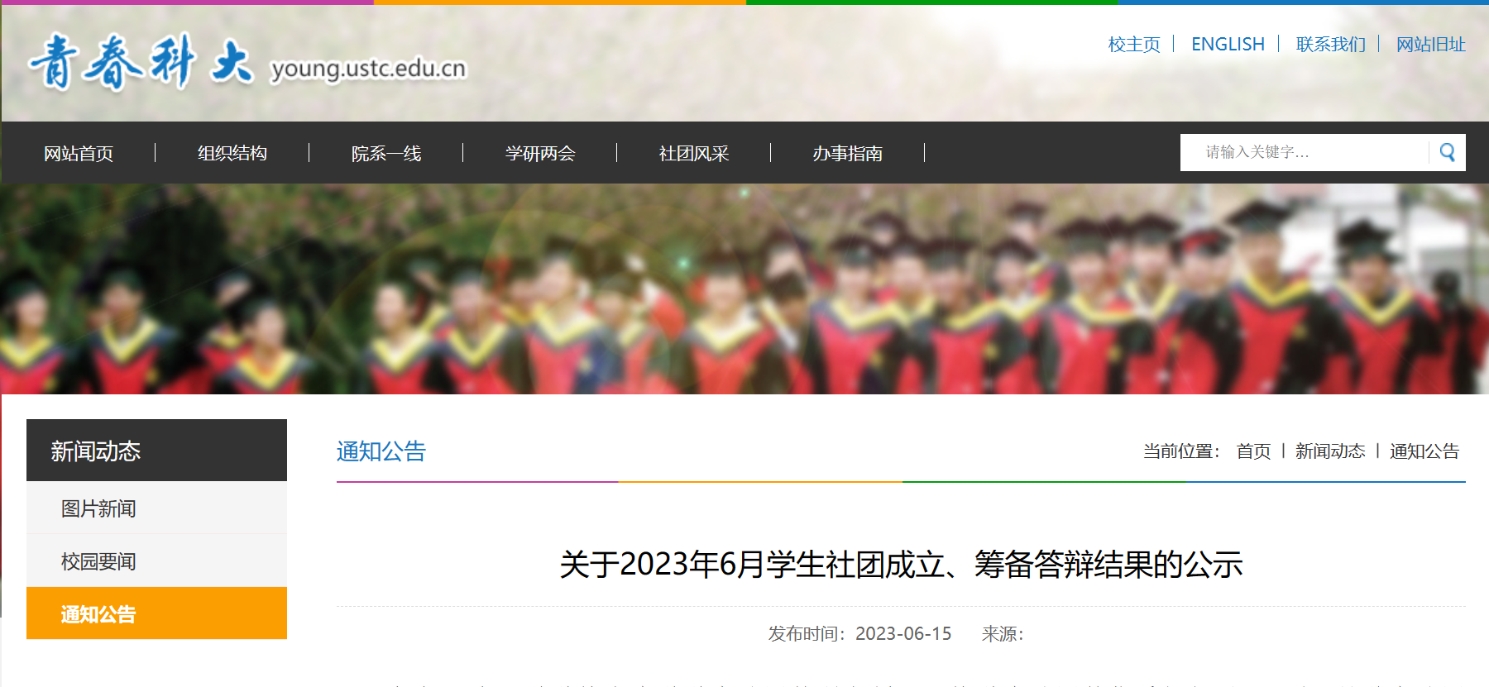
报销材料
2. 新闻稿
所有通过二课审批的以及活动报销都需要新闻稿。
必须来自青春科大网页（或学校官网）。
↓带有标题

Slide 6
报销材料
3. 发票和对应清单/购物截图
开票信息(必须一字不差)
单位名称：中国科学技术大学
税 号：12100000485001086E
地 址：安徽省合肥市金寨路96号
电 话：0551-63607156
开户银行：中国银行合肥蜀山支行营业部
银行账号：184203468850
注：1.抬头类型选企业。2.如果使用基金会经费报销，开票单位为基金会。3.购买物品时请一定提前向商家确认能否开发票，否则后期可能无法报销。

Slide 7

报销材料
3. 发票和对应购物截图/清单
所有发票正面下端注明：发票所购用品的活动用途并签姓名学号。
纸质发票需要粘贴到： ，粘贴时需将发票左侧与粘贴纸虚线对齐，胶水只需涂抹左侧。
如果开票日期晚于活动举办时间，需要写说明并签姓名学号。
如果发票金额与清单/购物截图金额不对应，需备注实际报销金额并签姓名学号。(一般取两者中较小值，然后在发票金额的右边写上“按发票金额/实付款XX元报销 ”)

Slide 8
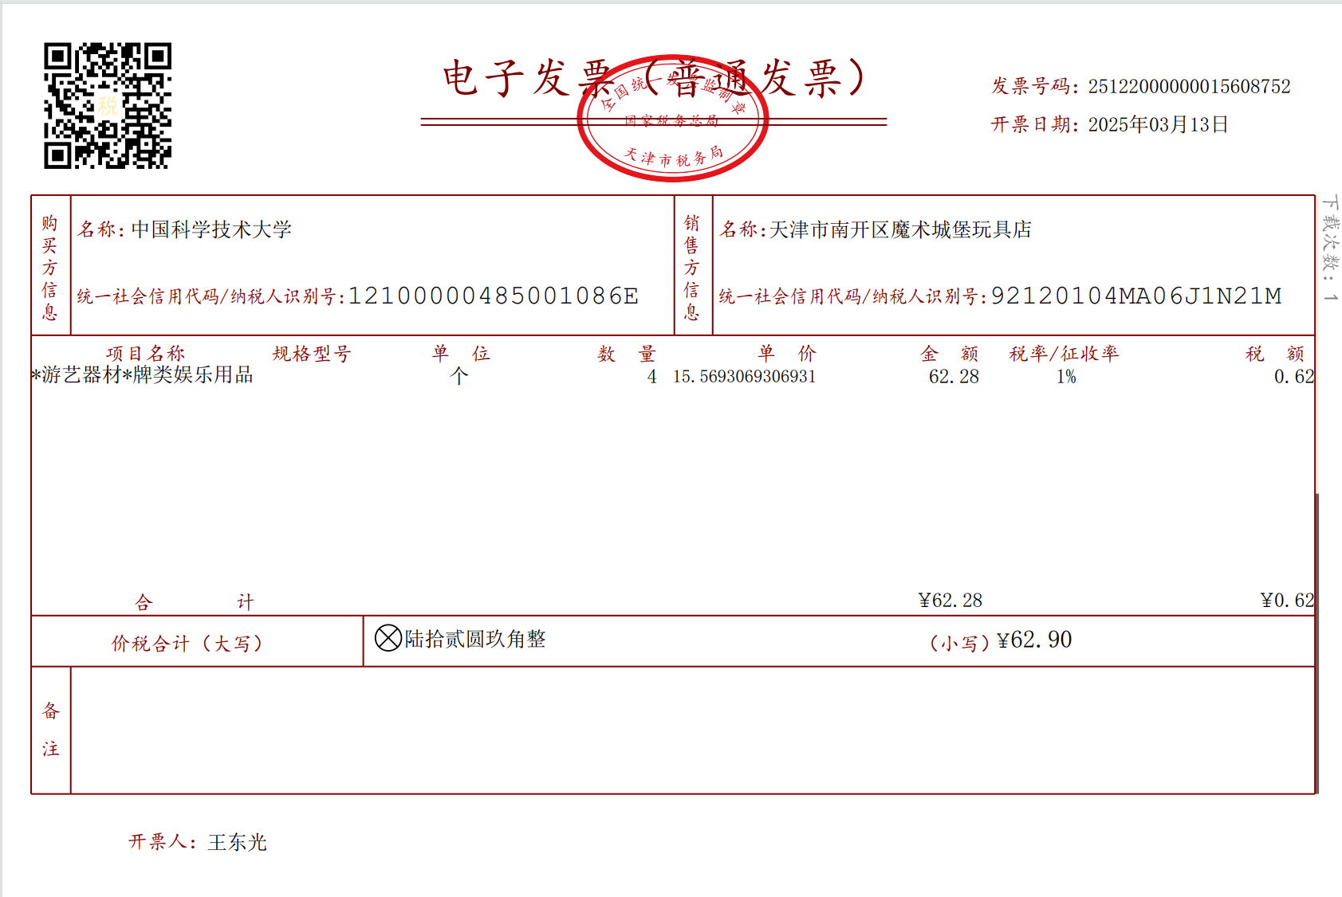
报销材料
3. 发票和对应购物截图/清单
在合肥市内线下购入物品且发票含有明细的，可不提供购物截图。
对于非线下购买的物品，需要购物截图。
截图应当包含：购买物品、实付款、收货地址（应在校内，不在校内需要写说明，例如收货地址是社团哪位同学（姓名+学号）在校外的住址）。
注：发票上的商品类别和商品明细需与购物截图上的商品一致。

Slide 9
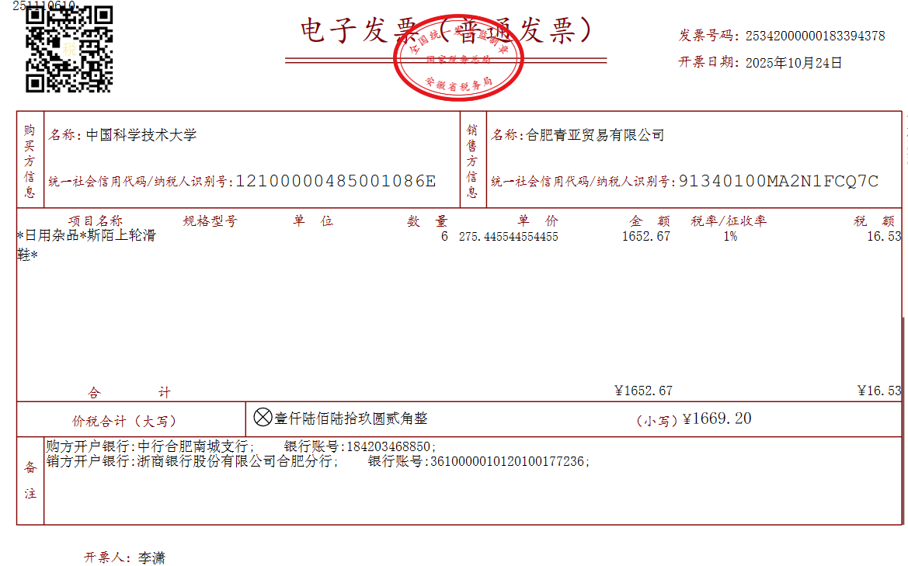
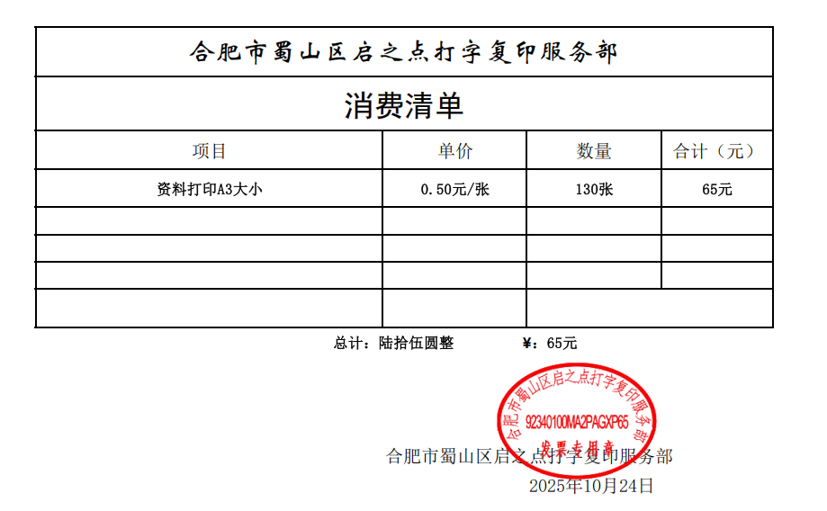
3. 发票和对应购物截图/清单
①何时需要提交清单？
发票中缺少明细信息时需提交清单（缺少单位、数量信息，也没有备注）。
例如：
②清单格式：
包含物品名称、单价、数量等信息即可，公司盖章。例如：

Slide 10
xx活动奖品签领表
奖品 | ... | ...
大熊硬糖1
大熊硬糖2
大熊硬糖3
小熊软糖1
小熊软糖2
小熊软糖3
报销材料
4. 签领单
所有的奖品和服装都需要签领。
签领单需包含：本人手写签名、学号/工号（若为校外参与活动人员，请单独注明）、奖品名称、领取数量、奖项类别
注意：
奖品数量需要与购买数量一致，如有剩余，需说明具体剩余数量，存放地点，存放负责人。所写说明需签字和注明日期。
奖项类别指奖品需要区分等级，不允许无差别获奖（如参与奖），若有大面积发放情况，可通过“宣传奖”的形式发放，但仍需要签领表。
如果是大型活动的奖品发放规则比较复杂，需要附上奖品发放规则。

Slide 11
报销材料
5. 打车费/差旅费
一般网约车费报销需包含：
发票、行程单（显示起止地点）、备注乘车人
支付截图（显示实付款，根据实付款报销）
出租车费报销需包含：（建议打网约车，在报销材料上会方便很多）
发票（备注乘车人、乘车事由、起止地点）
对应活动的车费发票需与此活动相关，反例：活动9月份彻底结束，车费为10月份支出；起止地点与活动完全不相关。
差旅费详见：《中国科学技术大学差旅费管理办法》

Slide 12
报销材料
5. 打车费/差旅费
高铁票：从12306开电子发票，建议不要线下取纸质票（存在遗失风险）。
高铁票易出现税号错误，请注意检查。
租车/包车：
①一般需要从校内平台租车，否则需要说明没有从校内平台租车的原因以及租车必要性，签姓名学号。
②需提交租车清单：一般从校内平台租车时，公司会提供清单。如公司不提供清单，可以参照以下表格形式整理，请公司盖章。
③需提交用车人员名单。
 | 时间 | 行程 | 车型 | 车牌号 | 收费标准 | 金额
第一程
第二程
……

Slide 13
报销材料
6. 食堂餐饮费用
活动餐饮费用报销需包含：
食堂收据、清单
清单包含：工作餐事由、时间、用餐人数。
并备注是否已由学生垫付。
学生活动所涉及到的餐费只允许购买食堂用餐，申报此类活动前，需向老师提前申请并说明理由。

Slide 14
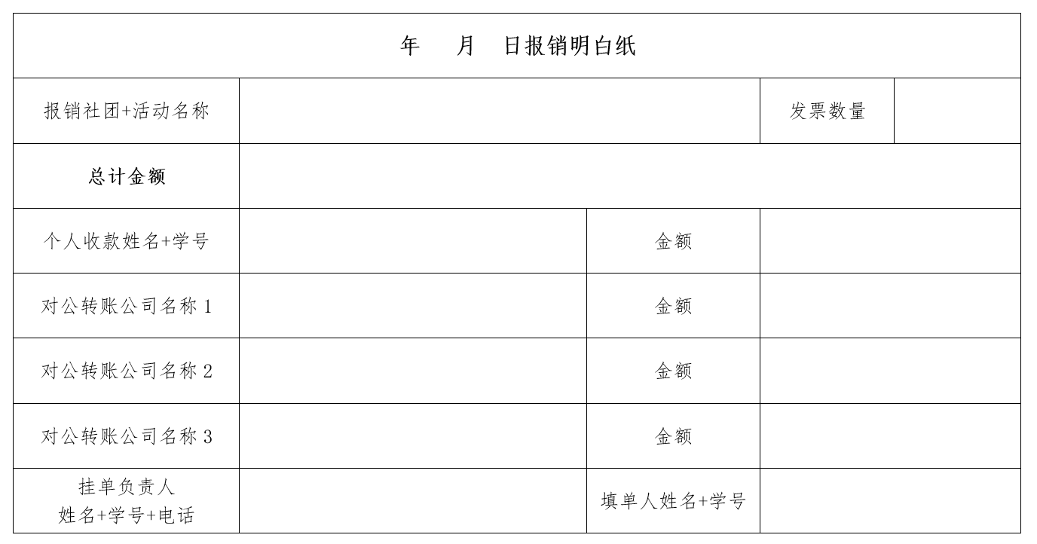

报销材料
7. 明白纸
个人收款or对公转账?
个人收款：由个人先行垫付金额，学校报销后会把钱转给个人。
对公转账：个人不支付金额，由学校报销后直接将钱转给公司指定账户（需要信息：户名、银行账号、开户行）。
常见对公转账情况：食堂工作餐、校内平台租车、大额支出等。
在同一商家消费超过2000元应采取对公转账方式，此时如未对公转账，需写说明并签字。

Slide 15
报销材料
纸质材料按顺序整理，从上往下依次为：
明白纸
二课审批单/团学活动审批表
说明材料（也可以分成几个附在对应发票后）
发票1，对应清单、截图
发票2，对应清单、截图
……
签领表（也可以分成几个附在对应发票后）
新闻稿

Slide 16
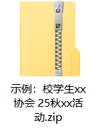
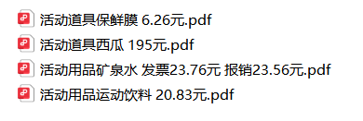
报销材料
8、电子版材料
一般只需要发票类材料的电子版
①电子发票的情况，请提供pdf/ofd原件
②纸质发票的情况，请提供纸质原件，并拍照形成电子版
③请按以下格式整理：
每张发票命名为“用途+金额（+实际报销金额）”
所有发票打包成一个压缩文件，命名为“社团名+活动”

Slide 17

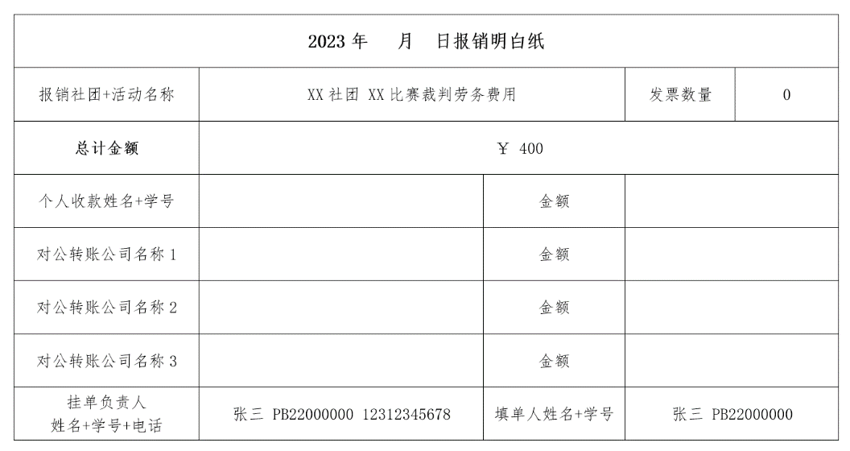
劳务报销材料
注：劳务单独报销，包含劳务费用的活动请额外提供一份材料
劳务报销材料：明白纸+审批表+领款单（+授课签到表）（+新闻稿）。
一般类型：裁判费、主持费等，其他费用（比如外聘老师）请提前咨询。
需要有明细清单：
领款人、项目、单价、场次、时长
劳务费不可代领，请明确到个人。
多于800元的劳务费会扣除税额，
具体参考国家规定的劳务费税率。

Slide 18

QQ会员报销材料
报销材料：明白纸+团学活动审批表+充值记录+发票。
充值记录和发票均在腾讯充值公众号中获取，具体见文档：
注意：请勿使用苹果支付，苹果支付不支持提供发票

Slide 19
报销时间及地点
学校本部
高新校区
时间 : 周三 下午 16:00-17:00
地点 : 东区大礼堂
北侧 204 办公室
时间 : 周日 下午 14:30-15:30
地点 : 师生活动中心310 办公室(GH-310)
请财务负责人加QQ群：650755950
所有报销相关的通知会在报销负责人群里发布

Slide 20
报销流程
① 现场/提前填写QQ群精华消息中的腾讯文档
现场提交纸质材料，并提交电子版发票
财务部同学提交材料给管指委老师制单
负责人签字后由财务处（东区师生活动中心1楼财务处大厅）审核
腾讯文档中会实时更新报销单据情况，若报销后三个工作周内未收到报销款，请及时查看。若被挂单，请及时前往东区学校财务处相应柜台处理。其他情况请咨询财务部同学或管指委老师。

Slide 21

注意事项
1、建议尽量避免使用纸质发票，因为相较电子发票而言存在遗失风险
2、奖品单价不宜过高（最高奖项奖品不宜超过200元）。
3、同一公司单次活动总金额超过2000元需对公转账（提供公司名称，银行账户，开户行等信息，不接受个人账户），如果学生垫付，需要写说明。
4、食物和饮料只能报销矿泉水、运动饮料(仅限运动类社团)以及学校工作餐。报销运动饮料需说明必要性。学校工作餐订购见： ，详询文件内各餐厅联系电话。报销学校工作餐只需收据即可，不需要提供发票。
5、同一次活动所属发票请一并报销。若有挂账发票，记得及时联系开票。
6、固定资产：单项超过1000元的新购物品、社团长久积累下来的物品，需要做好登记和保管。

Slide 22
注意事项
活动经费使用请以《中国科学技术大学学生活动经费管理规定》中的内容为准。社团年审星级评定中财务有关规定请见《中国科学技术大学2025-2026 学年学生社团星级评定细则》。
如有问题可查阅《学生社团工作手册》或咨询财务组同学和管指委老师。对于不确定能否报销的物品，请咨询 6360 2362（财务处电话）

Slide 23
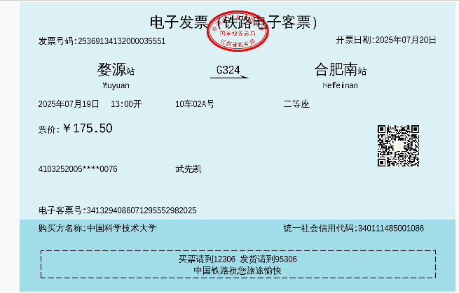
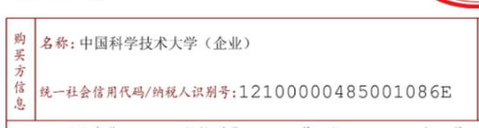
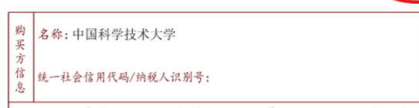
易错点/常见挂单原因
1、发票抬头错误
例如：
2、缺少购物清单
3、未标注物品用途
4、未登记固定资产（超1000元的物品需登记）
5、同一商家超2000元未对公转账（需说明情况）
6、奖品/服装签领表：填写不完整、未提交原件等

Slide 24
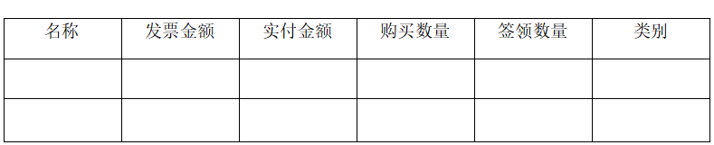
易错点/常见挂单原因
7、奖品签领和购买数量不一致（需说明情况）
实际情况中此项较复杂，也是挂单高发区，因此建议按以下形式整理：
8、说明或备注缺少手签姓名学号
严禁在没有进行审批的情况下私自购买
注意报销时限，及时处理挂单！

Slide 25
年审相关事项
报销金额一次超过预算 10%或超过预算 500 元会在年审的财务规范里扣 1 分。
提交报销材料一次逾期（指超过活动结束后的四个工作周）在年审的财务规范里扣 1 分。
处理挂单不及时（指挂单超过3个月不处理导致被财务处退单）以及提交的报销材料明显不符合要求的会被记入负面清单，在年审当中扣分。
注：更多相关细则请参考社团工作手册。

